Slide 1
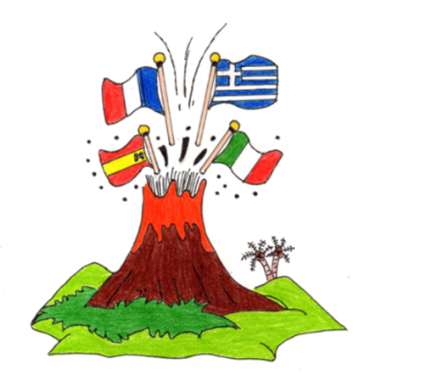

Slide 2
CAMPI FLEGREI
I Campi Flegrei sono una vasta area situata nel golfo di Pozzuoli, a nord-ovest della città di Napoli e del suo golfo. L'area è nota sin dall'antichità per la sua vivace attività vulcanica.Da un punto di vista geologico, l'area è una grande caldera in stato di quiescenza, con un diametro di 12–15 km, i cui limiti sono dati dalla collina di Posillipo, dalla collina dei Camaldoli, dai rilievi settentrionali del cratere di Quarto, la collina di Sanseverino, l'acropoli di Cuma, e Monte di Procida. In questo circuito si trovano numerosi crateri e piccoli edifici vulcanici (almeno ventiquattro), alcuni dei quali presentano manifestazioni gassose effusive (area della Solfatara) o idrotermali (ad Agnano, Pozzuoli, Lucrino), nonché causa del fenomeno del bradisismo (molto riconoscibile per la sua entità nel passato nel cosiddetto tempio di Serapide a Pozzuoli). In tutta la zona sono visibili importanti depositi di origine vulcanica come il Tufo Grigio Campano (o Ignimbrite Campana) o il Tufo Giallo. Nella zona sono presenti dei laghi di origine vulcanica (Lago d'Averno) e laghi costieri originatisi per sbarramento (Lago di Lucrino, Lago Fusaro, e Lago Miseno).
Campi Flegrei is a vast area in the Gulf of Pozzuoli, north-west of the city of Naples and the its gulf. The area is known for its vibrant volcanic activity .From a geological point of view, the area is a large caldera in a state of dormancy, with a diameter of 12-15 km, where the area limits go from the hill of Posillipo, at the hill of Camaldoli, from the northern reliefs of Quarto crater, the hill of Sanseverino, the acropolis of Cuma, and M. Procida.In this circuit there are numerous craters and small volcanic buildings (at least 24), some of which exhibit effusive gasses(area della Solfatara) or idrotermal (ad Agnano, Pozzuoli, Lucrino), as well as the cause of the phenomenon of Bradisism (very recognizable by its size in the past in the so-called Serapide Temple in Pozzuoli). Significant deposits of volcanic origin such as the Tufo Grigio Campano (or Ignimbrite Campana) or the Yellow Tuft are visible throughout the area. In the area there are volcanic lakes (Lake of Averno) and coastal lakes originated by barrier (Lake Lucrino, Lake Fusaro, and Lago Miseno).

Slide 3
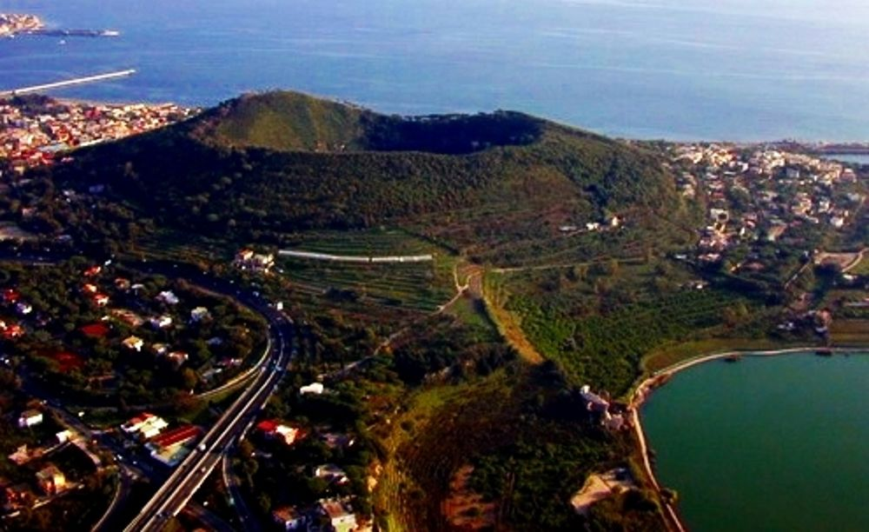

Slide 4
Fasi geologiche
Nei Campi Flegrei si riconoscono e distinguono tre periodi o fasi geologiche:
il Primo Periodo Flegreo: risale a 42 000–35 000 anni fa; è caratterizzato da banchi in piperno e tufi grigi pipernoidi, riconoscibili nella collina dei Camaldoli, come nella dorsale settentrionale e occidentale del monte di Cuma;
the First Period Flegreo: dates back 42,000 to 35,000 years ago; features benches and gray tuffs , recognizable in the Camaldoli hill, as in the northern and western ridge of the mountain of Cuma;
il Secondo Periodo Flegreo: databile fra i 35 000–10 500 anni fa; proprio 35 000 anni fa avvenne la maggiore eruzione della storia che si è caratterizzata per l'esteso deposito di tufo che ricopre l'intera piana campana per un'area di oltre 10 000 chilometri quadrati.
Second Flegreo Period: dated between 35,000 to 10,500 years ago; just 35,000 years ago it took place the biggest eruption in history that has been characterized by the extended tuff deposit that covers the entire flat bell for an area of over 10,000 square kilometers.
il Terzo Periodo Flegreo: datato dagli 8.000 ai 500 anni fa; è caratterizzato dalla pozzolana bianca che costituisce il materiale di cui è formata la maggior parte dei vulcani che formano i Campi Flegrei. Essi si sono collocati tutti all'interno del cratere primordiale del Secondo Periodo Flegreo.
Flegreo the Third Period: dated 8,000 to 500 years ago; It is characterized by white pozzolan which is the material of which it is formed most of the volcanoes that form the Campi Flegrei. They are all located within the primordial crater of the Second Period Flegreo

Slide 5
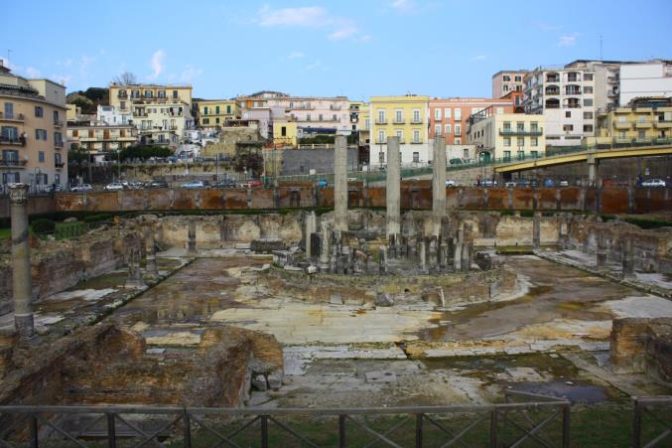
POZZUOLI
E’ un comune italiano di 81.630 abitanti della città metropolitana di Napoli in Campania.
Situata sull'omonimo golfo, Pozzuoli si trova in un'area vulcanica, i Campi Flegrei ( campi ardenti), che comprende un vulcano ancora in attività, la Solfatara.
Is a city and comune of the Metropolitan City of Naples,in the italian region of Campania.
It is the main city of the Phelegrean Peninsula.
The local volcanic sand, pozzolana formed the basis for the first effective concrete, as it reacted chemically with water.

Slide 6
La Solfatara Un Vulcano attivo con forma elittica di Pozzuoli è Solfatara, esso è uno dei quaranta vulcani che costituiscono i Campi Flegrei ed è ubicata a circa tre chilometri dal centro della città di Pozzuoli. Si tratta di un antico cratere vulcanico ancora attivo ma in stato quiescente che da circa due millenni conserva un'attività di fumarole d’anidride solforosa, getti di fango bollente ed elevata temperatura del suolo. La Solfatara rappresenta oggi una valvola di sfogo del magma presente sotto i Campi Flegrei, grazie alla quale si riesce a mantenere una pressione costante dei gas sotterranei.
An active volcano of pozzuoli is solfatara, it’s a shallow volcanic crater at Pozzuoli, near Naples,part of the Campi Flegrei volcanic area. It is a dormant which still emits jets of steam with sulforous fumes. This volcano is where the themoacidophilic archaeon sulfoldous was first isolated.

Slide 7
La bocca grande
La Bocca Grande è la principale fumarola della Solfatara con il vapore, dal caratteristico odore di zolfo, che raggiunge temperature di circa 160°. Nelle sue vicinanze, il vulcanologo tedesco Immanuel Friedländer, fece edificare un osservatorio all'inizio del Novecento, poi crollato.
Big mouth is the main fumarole of the Solfatara with the steam, the characteristic smell of sulfur, which reaches temperatures of 160° in it’s vicinity,the German volcanologist Immanuel Friedlander, he built an observatory at the beginning of 900,then collapsed.

Slide 8
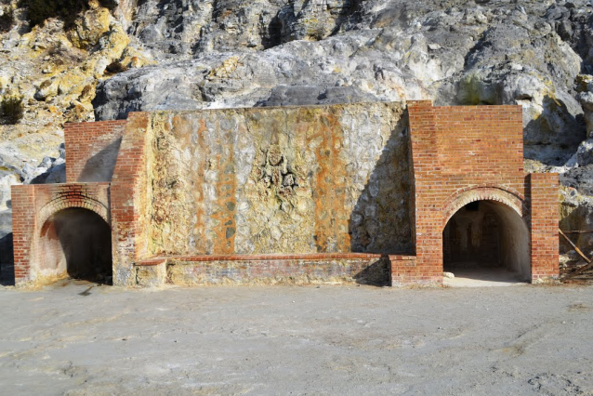
Le stufe antiche
Le Stufe Antiche, realizzate nell'Ottocento ed in seguito rivestite di mattoni, sono due grotte naturali che utilizzando i vapori delle fumarole erano sfruttate ai fini termali: chiamate una del Purgatorio e l'altra dell'Inferno a causa della variazione di temperatura tra le due, oggi non sono più utilizzate. Nel periodo in cui venivano effettuate le cure termali le persone potevano sostare al loro interno soltanto alcuni minuti: ciò causava un'eccessiva sudorazione e si inalavano vapori solfurei ritenuti ottimali per la cura di patologie delle vie respiratorie e della pelle. Nelle vicinanze delle stufe è possibile ritrovare cristalli di zolfo e allume.
The Antique stoves, built in the nineteenth century and in brick coated Followed, because I'm natural caves Whether using the vapors of the fumaroles were exploited Ai Fini Spa: A Call of Purgatory and Hell The Other causes of a temperature variation between the due, Today they are more used. In the period in which they were Do The Spa Treatments HUMANS could stop the internal They only FEW Minutes: CIO causing excessive sweating and inhaling vapors solfurei considered optimal for the treatment of disorders of the respiratory system and skin. Nearby stoves You find sulfur and alum crystals.

Slide 9
La fangaia
E’ costituita da acque di origine piovana e acqua di condensazione dei vapori, che si mescolano con il materiale di tipo argilloso presente alla superficie del cratere.
La composizione dei gas che fuoriescono dalla fangaia è molto varia; la composizione del liquido è altrettanto ricca; il fango così prodottosi naturalmente è ottimo per usi termali. Le scure striature sulla superficie del fango sono costituite da colonie di batteri resistenti a condizioni estreme di acidità e temperature.
consists of rain water and will, condensation of water vapor, which are mixed with the clay-like material present at the surface of the crater.
The composition of gases coming out of the mud pit is very diverse; the liquid composition is as rich; the sludge thus generated is of course great for thermal uses. The dark streaks on the surface of the mud are constituted by colonies of bacteria resistant to extreme conditions of acidity and temperature.

